Slide 1
რა არის ინფორმაცია
საგანი: კომპიუტერული ტექნოლოგიები
ორობითი სისტემა, ინფორმაციის საზომი ერთეულები

Slide 2

რა არის ინფორმაცია?
წიგნის კითხვის, მუსიკის მოსმენის, ტელევიზორის ყურების, სურათების დათვალიერების, საჭმლის გასინჯვის თუ სათამაშოებით თამაშისას შენ იღებ სხვადასხვა სახის ინფორმაციას შესახებ.
სიტყვა „ინფორმაცია“ ლათინური ენიდან მოდის და მრავალი მნიშვნელობით გამოიყენება, თუმცა მისი მთავარი მნიშვნელობაა – შეტყობინება, ცნობა რაიმეს შესახებ.

Slide 3
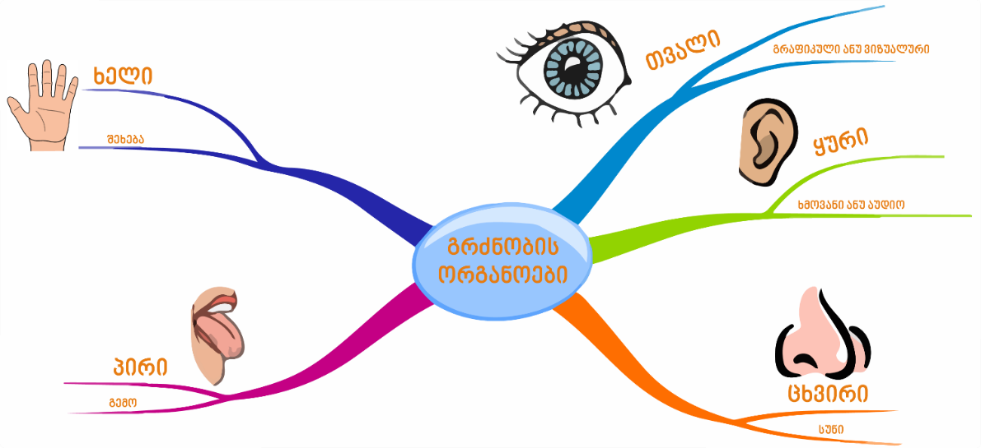
ადამიანი ინფორმაციას აღიქვამს გრძნობის ორგანოებით:

Slide 4

ციფრული ინფორმაცია
იმ ინფორმაციას, რომელიც კომპიუტერის საშუალებით ვრცელდება, ციფრულ ინფორმაციას უწოდებენ. ციფრული ინფორმაცია შესაძლოა იყოს:
ტექსტური;
გრაფიკული;
ვიდეო და ა.შ.

Slide 5
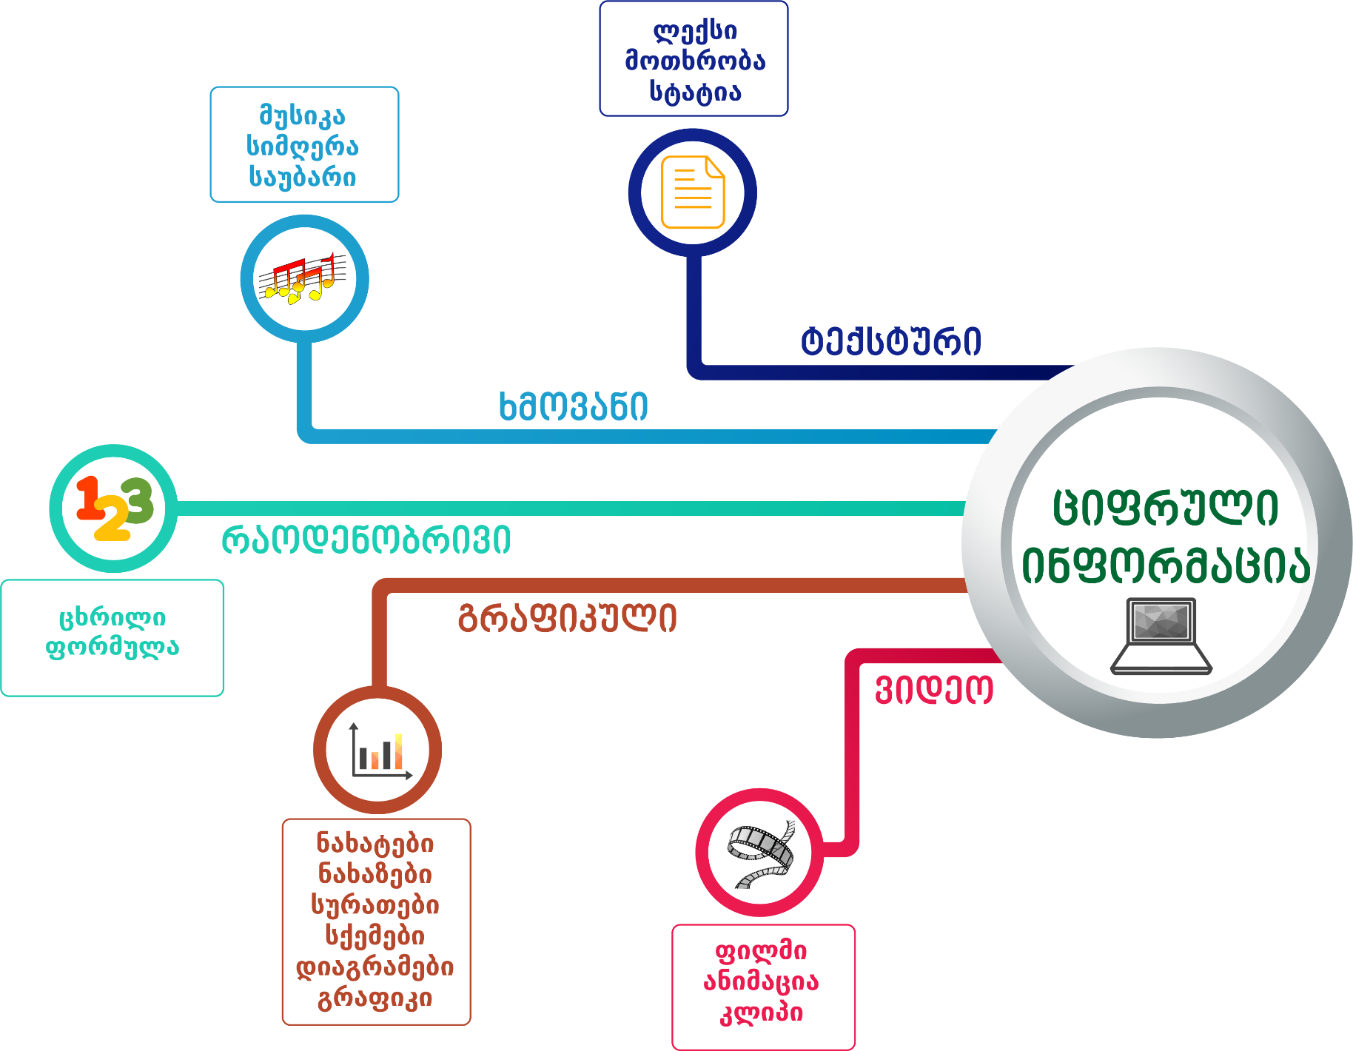

Slide 6
როგორ იზომება ინფორმაცია კომიუტერში?
კომ­პი­უ­ტერ­ში ჩა­წე­რი­ლი ტექ­ს­ტი, სუ­რა­თი, ვი­დეო და ხმო­ვა­ნი ჩა­ნა­წე­რი – სხვა­დას­ხ­ვა ტი­პის ინ­ფორ­მა­ცი­ა­ა, რო­მე­ლიც კომ­პი­უ­ტერ­ში მის­თ­ვის გა­სა­გებ ენა­ზე, ორი სიმ­ბო­ლოს, 0-ის და 1-ის გა­მო­ყე­ნე­ბით ჩა­ი­წე­რე­ბა.

Slide 7
თუ კომპიუტერში მხოლოდ ნულების და ერთების დამახსოვრებაა შესაძლებელი, მაშინ როგორ ჩაიწერება ასოები, სასვენი ნიშნები ან სხვა სიმბოლოები?
როდესაც კლავიატურაზე წერ A სიმბოლოს, კომპიუტერის მეხსიერებაში იწერება მისი შესაბამისი კოდი 0 1 0 0 0 0 0 1.
A
0 | 1 | 0 | 0 | 0 | 0 | 0 | 1
კომპიუტერში შეტანილ ნებისმიერი სახის ინფორმაციას კომპიუტერი გადაიყვანს 0-ებში და 1-ებში და ასე ინახავს.

Slide 8
ორობითი სისტემა
ამრიგად, კომპიუტერში ინფორმაციის ჩასაწერად მხოლოდ ორი სიმბოლო 0 და 1 გამოიყენება.
ინფორმაციის ჩაწერის ასეთ მეთოდს ორობით სისტემას ეძახიან.

Slide 9
კომ­პი­უ­ტე­რის მეხ­სი­ე­რე­ბის იმ ად­გილს, სა­დაც და­მახ­სოვ­რე­ბუ­ლია ნუ­ლი ან ერთი ჰქვია ბიტი (Bit – binary digit). 1 ბი­ტი არის ინ­ფორ­მა­ცი­ის სა­ზო­მი უმ­ცი­რე­სი ერ­თე­უ­ლი, ხოლო ერ­თად აღე­ბულ 8 ბიტს 1 ბაიტს უწო­დე­ბენ.
1 ბიტი
0 | 1 | 1 | 0 | 1 | 0 | 1 | 0
1 ბაიტი= 8 ბიტი

Slide 10
ინფორმაციის საზომი ერთეულები
დი­დი მო­ცუ­ლო­ბის ინ­ფორ­მა­ცი­ის გა­სა­ზო­მად გა­მო­ი­ყე­ნე­ბა ინ­ფორ­მა­ცი­ის სა­ზო­მი სხვა ერ­თე­უ­ლე­ბიც: კილობაიტი (Kilobyte), მეგაბაიტი (Megabyte), გიგაბაიტი, (Gigabyte), ტერაბაიტი (Terabyte).
1 კბ (კილობაიტი) = 1024 ბაიტი
1 მბ (მეგაბაიტი) = 1024 კილობაიტი
1 გბ (გიგაბაიტი) = 1024 მეგაბაიტი
1 ტბ (ტერაბაიტი) = 1024 გიგაბაიტი

Slide 11
დააკავშირე ნიმუშის მიხედვით
1 მეგაბაიტი | 1024კილობაიტი
1 კილობაიტი
1 გიგაბაიტი
1 ტერაბაიტი
1 ბაიტი
8 ბიტი
1024 ბაიტი
1024 მეგაბაიტი
1024 გიგაბაიტი

Slide 12
უპასუხე კითხვებს:
რა სიმბოლოები გამოიყენება კომპიუტერში ინფორმაციის შესანახად?
0 და 1
რა არის ინფორმაციის უმცირესი საზომი ერთეული?
1 ბაიტი = 8 ბიტი
რომელი უფრო მეტია 1კილობაიტი თუ 1მეგაბაიტი?
1 მეგაბაიტი

Slide 13
ფლეშ ბარათში ეტევა 4 გიგაბაიტი ინფორმაცია. ჩაეტევა თუ არა მასში ფილმი, რომლის ზომაა 4000 მეგაბაიტი?
დიახ
ფლეშ ბარათში დარჩენილია 500 მეგაბაიტი ადგილი, ჩავწერ თუ არა მასში ინფორმაციას რომლის ზომაა 512 კილობაიტი?
დიახ
სწორია თუ არა: 1 ტერაბაიტი < 1მეგაბიტი
არა

Slide 14
დავალება
მეგობარმა გთხოვათ ჩაწეროთ 50 გბ ზომის ინფორმაცია კომპიუტერში. შესაძლებელია თუ არა მისი ჩაწერა, რატომ?
კომპიუტერში დარჩენილია ადგილი 50 გბ ჩავწერთ თუ არა მასზე ინფორმაციას რომლის ზომაა 5000 მბ? რატომ?
კომპიუტერში დარჩენილია ადგილი 5 გბ ჩავწერთ თუ არა მასზე სამ ფილმს, თუ თითოეულის ზომაა 500 მბ? რატომ?

Slide 15
გმადლობთ ყურადღებისთვის!

